Slide 1
A multimédia elméletei 9.
Andok Mónika

Slide 2
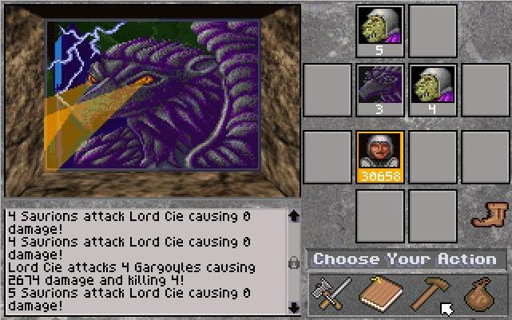
A multimédia pszichológiája
Fake It - to control your digital identity: Pernille Tranberg:
https://www.youtube.com/watch?v=cRrgD-4-D8s
Patricia Wallace
http://patriciawallace.net/
Az internet környezetei, kontextusai: a világháló, az elektronikus levelezés, aszinkron vitafórum, szinkron csevegés, MUD (Multiuser Dungeon), metavilág, élő interaktív videó.

Slide 3
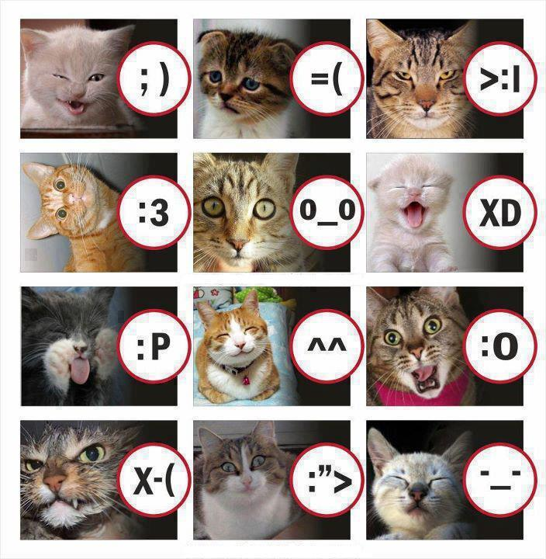
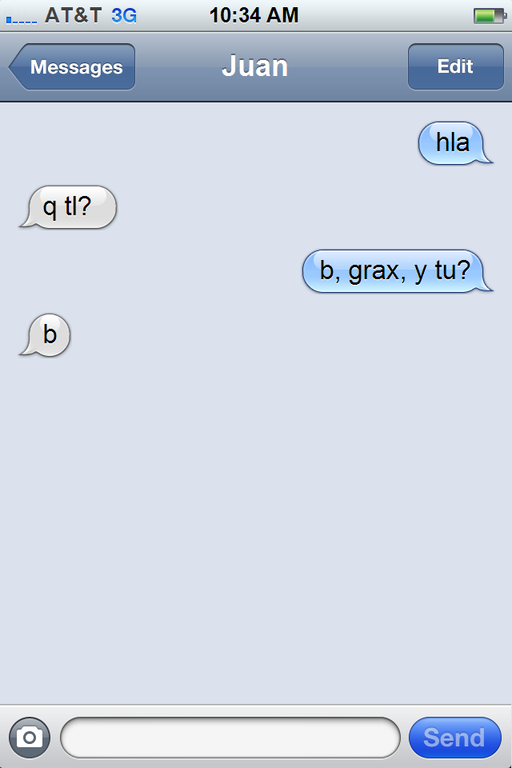
A nyelv az új médiában
Az internet pszichológiájába beletartozik, hogy miként, mire és hogyan használja az ember a nyelvet.
Az érzelemkifejezés fontossága, hiánya:
Emotikonok – emoji, etnikai emojik
Rövidítések:

Slide 4
Online személyiségünk
Benyomáskeltés - Melegszívű – hűvös: Solomon Asch kísérlete
Az interneten az első benyomás alapján:
Hűvösebbnek
Lobbanékonyabbnak
Feladat-orientáltabbnak látszunk
Okok –
Amit begépelünk, az nem teljesen az, amit mondanánk
Társasági, társalgási gesztusok, elemek elhagyása

Slide 5
Benyomáskeltés
Az emberek megítélése, benyomásaink kialakítása során használunk: kategóriákat és sztereotípiákat. Két legfontosabb: nem, kor
Offline – online: lassabb és nem egyenletes, inkább hullámvasúthoz hasonló
Név, e-mail cím: név@edu/gov/com/org. hu/uk/
Név választás: 45% valamilyen módon utal magára a személyre, 8% saját név, 6% mese, stb hős
(kukac@ponthu.hu – Furcsa nevek 104. hely)

Slide 6
Online álarcok és jelmezek
„Hazugság nélkül az emberiség elpusztulna kétségbeesésében vagy unalmában.” (Anatole France)
Szerepjáték – önmagában nem rossz , de 24 órában?
Gyerekkor – kamasz – fiatal felnőtt: kísérletezés az identitással
Miként áll rajtunk a jelmez, a szerep?
Miként reagálnak erre mások?
Fluid identity - https://www.youtube.com/watch?v=bgEA4iM8CHc
Zavaró: nem csere, kor csere
Ezeket az identitásokat a való éltben nem tapasztaltuk volna meg, vagy csak lassabban – és nincsenek következményei.
https://www.youtube.com/watch?v=uFAigWTeX5Y

Slide 7
Csoportdinamika a kibertérben
Mások jelenléte befolyásolja a viselkedésünket, fontos számunkra a társak jelzése. De, létrejöhet-e a csoportkohézió a számítógép közvetítette környezetben?
Két végpont:
Már ismerték egymást az offline környezetben is.
Csak online felületen alakult ki a csoport.
Konformitás – a csoportnak szüksége van némi kiszámíthatóságra. (Allan Funt – lift, Solomon Asch - vonal)
A személyes jelenlét hiánya miatt a neten kisebb a csoportnyomás. Hiányoznak a szakértelemre, státuszra utaló jelzések.

Slide 8
Csoportnorma, csoport polarizáció
Internethez kapcsolódó viselkedési szabályok: netikett, hármas szabály
Digitális szemrehányás – Wallace példája – „varangyolás”
Polarizálódás: szélsőséges vélemények a neten, erőteljes vita.
A hasonszőrűek könnyen egymásra találnak – s az ellentétükre is.
Turkle – később a közösségi médiát más súrlódásmentes felületnek nevezi.
Virtuális munkacsoport – a vártnál kevésbé hatékony.
http://www.lifewithalacrity.com/2005/10/dunbar_group_co.html

Slide 9
Csoportkonfliktus és csoporton belüli együttműködés
Musafer Sherif – Robbers Cave – i kísérlet
Internet:
Ha van közös cél, csökken a feszültség.
Ha külső betolakodót észlelnek, akkor jobban összezárnak.
MUD: 1. Teljesítők, 2. Felfedezők, 3. Társaságiak, 4. Gyilkosok
 | Cselekvés
Játék | Gyilkosok | Teljesítők | Világ
 | Társaságiak | Felfedezők
 | Kapcsolat

Slide 10
Agresszió a hálón
https://www.youtube.com/watch?v=9HsuuRt_OdY (FELKAVARÓ !)
Már az első empirikus kutatások elképesztő mennyiségű gúnyolódást, szitkozódást és sértettséget tártak fel a hálón. Sokkal többet mint a F2F személyköziben.
Sértések: szerepünket, alkalmasságunkat, fizikai küllemünket.
Forrása lehet
frusztráció (lassú adatátvitel, navigációs problémák, szinkron csevegésnél a késlekedés.)
Anonimitás
Fizikai távolság
Következmények észlelésének elmaradása

Slide 11
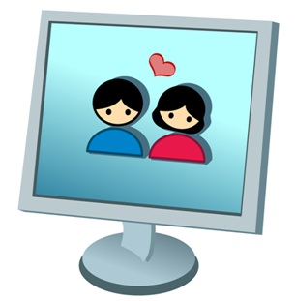
Vonzalom a hálón
Az internet lehet küzdőtér, de lehet találkahely is.
Faktorok:
Fizikai vonzerő
Fizikai közelség
Hasonlóság
Spirális dinamika
Humor
Feltárulkozás

Slide 12
Fizikai vonzerő
Kellemes külső – belevetítés: melegszívű, barátságos, sikeres.
Kísérlet – telefonbeszélgetés átlagos, kifejezetten csinos lánnyal.
Fizikai közelség – a közelség a meghittség jele, intimitást is magában foglalhat.
Az interneten ennek megfelelője a találkozási gyakoriság.
A vonzalom törvénye – hasonlóság: a közös attitűdök arányából meg lehet mondani, kedvelni fogják-e egymást .

Slide 13
Spirális, egymást erősítő váltakozás.
Viszontszeretjük azt, aki minket kedvel.
Humor – más emberen viccelődni nem vonzó, magunkon viccelődni igen.
Feltárulkozás – lehet kölcsönös, de a többes identitások miatt veszélyes is! A médium természete miatt könnyebben megy mint F2F.
https://www.youtube.com/watch?v=2Kz2VV1DVew

Slide 14
Köszönöm a figyelmet!

